Slide 1


Bienvenue à l’apts

Slide 2
Bienvenue à l’APTS
MISSION:
La défense des droits de ses membres:
  Par la négociation de la convention collective
  par l’application de sa convention collective
  en faisant la promotion de leurs intérêts
VALEURS:
  La solidarité
  la démocratie
  l’égalité
  la justice sociale
  la liberté
  la coopération
L’engagement, l’adhésion et la mobilisation des membres cimentent l’APTS et sont essentiels à son plein épanouissement. L’APTS établit des pratiques syndicales à l’image des besoins et valeurs de ses membres.

Slide 3
LA STRUCTURE DE L’APTS
PALIER NATIONAL:
Permet d’offrir à chacun-e de ses membres un service identique, peu importe le lieu géographique et la nature des problématiques.
  COMPOSITION: Exécutif national et les personnes représentantes nationales
  INSTANCES: Congrès, conseils généraux et conseils nationaux
PALIER LOCAL:
Chargé de la représentation de l’ensemble des membres, tant au sein des instances nationales du syndicat que face à l’employeur dans les comités locaux.
  COMPOSITION: Exécutif local et les agents de liaison
  INSTANCES: Assemblée générale, comité exécutif, assemblée de secteur et conseil syndical

Slide 4
COMPOSITION PALIER NATIONAL
EXÉCUTIF NATIONAL (élu au 2 ans lors du congrès)
      Composé de:
      1 Président.e
      5 vice-présidents.es
      Trésorier.ère
      Secrétaire
    PERSONNES REPRÉSENTANTES NATIONALES (RN) (élues au 2 ans lors du congrès)
      Au maximum de 23, elles se répartissent les charges (52 établissements répartis dans 15 régions)
    Conseil National (CN)
    Composé de: L’exécutif national et les personnes représentantes nationales (RN)

Slide 5
INSTANCES NATIONALES
CONGRÈS:
L’instance suprême de l’APTS. Elle est convoquée aux deux ans. Les membres du CN y sont élus.es et les modifications aux statuts y sont votées.
CONSEIL GÉNÉRAL:
Est la plus haute instance entre les congrès. Il se réunit au moins aux 2 mois.
CONSEIL NATIONAL:
Est composé des huit membres du comité exécutif national ainsi que des personnes représentantes nationales (RN) (au maximum de 23).
La charge de travail des (RN) est établi par le conseil général. Le comité exécutif national convoque le conseil national au moins cinq fois par année.

Slide 6
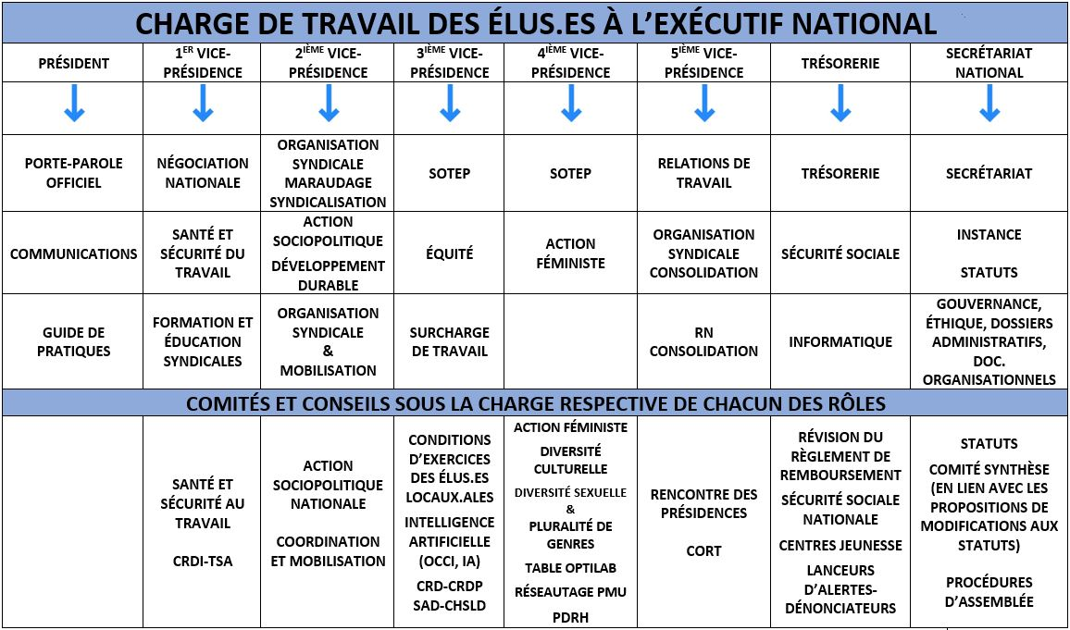
Structure de l’apts NATIONALE

Slide 7
COMPOSITION PALIER LOCAL
Saguenay-Lac-Saint-Jean Côte Nord Laboratoires
EXÉCUTIF LOCAL (élus.es au 2 ans lors de l’assemblée générale)
        Président.e
        Vice-président.e
        Secrétaire/Trésorier.ère
    AGENTS DE LIAISON (max de 8 élus.es lors de l’assemblée générale annuelle (AGA))
      Représentant chaque secteur de chaque établissement de la Côte Nord
  Permettent la réalisation d’actions efficaces et la transmission d’informations cruciales et ce, de façon bidirectionnelle entre l’exécutif local et les différents milieux de travail en étant en lien direct avec les membres dans leur milieu de travail.

Slide 8
INSTANCES LOCALES
Saguenay-Lac-Saint-Jean Côte Nord Laboratoires
ASSEMBLÉE GÉNÉRALE ANNUELLE (AGA):
Tous les membres de l’unité de négociation y sont convoqués.es, au moins 1 fois par année financière, dont une entre avril et juin.
  élection les membres de l’exécutif local;
  discuté tous les évènements de la dernière année et le budget qui s'y rattachait;
  discuté le budget de l'année à venir et les évènements qui y seront prévus;
  Tous les membres y sont invités et peuvent poser leur candidature;
ASSEMBLÉE GÉNÉRALE SPÉCIALE (AGS):
Peut être convoqué la consultation/vote concernant les conventions collectives, les mandats de grève, etc.

Slide 9
INSTANCES LOCALES​
Saguenay-Lac-Saint-Jean Côte Nord Laboratoires
COMITÉ EXÉCUTIF: Se rassemble environ 1 fois par mois.
  Assure l’avancement de divers dossiers de relations de travail, participe aux différents comités locaux et nationaux, voit à la gestion du budget local, voit à l’application des décisions adoptées par les instances nationales et locales et coordonne la mise sur pied d’évènements locaux et nationaux;
  Assure la représentation juste et équitable de chacun de ses membres à tous les niveaux.
ASSEMBLÉE DE SECTEUR: selon un laboratoire spécifique
  On y discute des enjeux du secteur en question et les membres peuvent être appelés à voter sur des projets d’entente concernant le groupe en question.
CONSEIL SYNDICAL: Se réunit au moins une fois par année en mode hybride
  Permet le transfert d’informations du terrain au Comité exécutif, Conseillers et RN
  Permet l’éducation syndicale et
  Permet d’assurer la mobilisation des membres.
Notes:
Les assemblées de secteur sont convoquées pour discuter de diverses situations ou enjeux réunissant les membres d’un secteur ou titre d’emploi d’un ou plusieurs départements et ou sites.

Slide 10
PALIER LOCAL
Saguenay-Lac-Saint-Jean Côte Nord Laboratoires
Environ 70 membres sur tout la Côte Nord répartis sur 8 sites
Nord: Blanc-Sablon et Fermont
Ouest: Les Escoumins, Forestville et Baie-Comeau
Est: Port-Cartier, Sept-Îles et Havre St-Pierre
PRINCIPAUX SERVICES OFFERTS:
  Assurer l’application intégrale des conventions collectives;
  Comité de relations professionnelles (CRP) et de griefs (CRG);
  Griefs et arbitrages;
  Un régime de négociation continue;
  Assure la représentation juste et équitable de chacun de ses membres à tous les niveaux

Slide 11
PALIER LOCAL
Saguenay-Lac-Saint-Jean Côte Nord Laboratoires
APPLICATION DES SERVICES:
  Les élus.es locaux agissent comme personne contact entre les membres et les conseillers.ères syndicaux.ales;
  Les conseillers.ères sont les gardiens.nes ultimes de la convention collective;
  Le.la représentant.e national.e porte les dossiers politiques. i.e. les demandes pour lesquelles les réponses ne se trouvent pas dans la convention collective et qui sont de nature politique et/ou nationale.

Slide 12
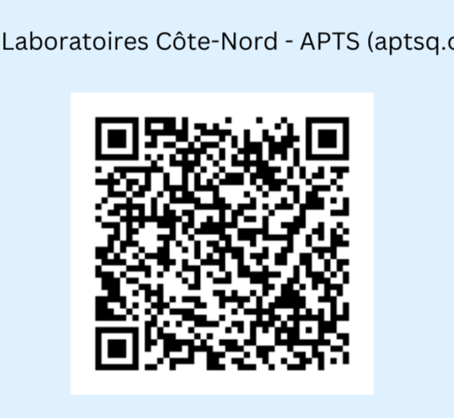
Votre Équipe

